Slide 1
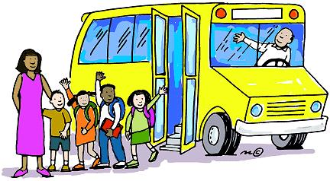
هيّا هيّا.. أسرعوا يا طلاب .. لننزلَ ونقفَ جميعَنا بشكلٍ منظّمٍ..

Slide 2


عمّار: وأخيرًا أتينا إلى متحفِ الأطفالِ! إنّي متشوقٌ جدًّا للدّخولِ..

Slide 3
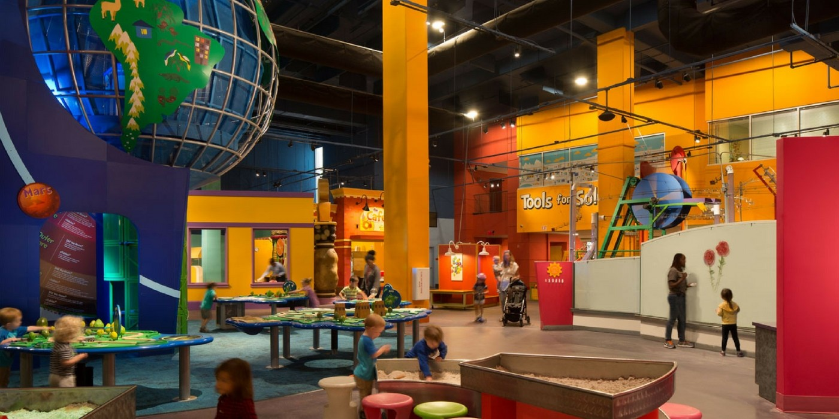
دخل الطّلبةُ إلى المتحفِ، وانبهروا بجمالِ المكانِ، حيثُ أنَّهُ عالمٌ كبيرٌ من المعلوماتِ الشّيّقةِ..
اتّجهَ الطّلبةُ نحوَ قسمِ
التّجاربِ العلميّةِ،
حيثُ أنّ مشرفَ المختبرِ بدأَ
بتجهيزِ التّجربةِ وهي حالاتُ
المادّةِ..

Slide 4
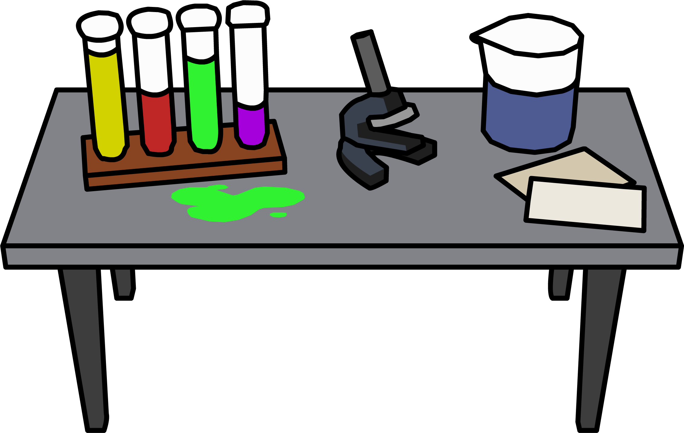
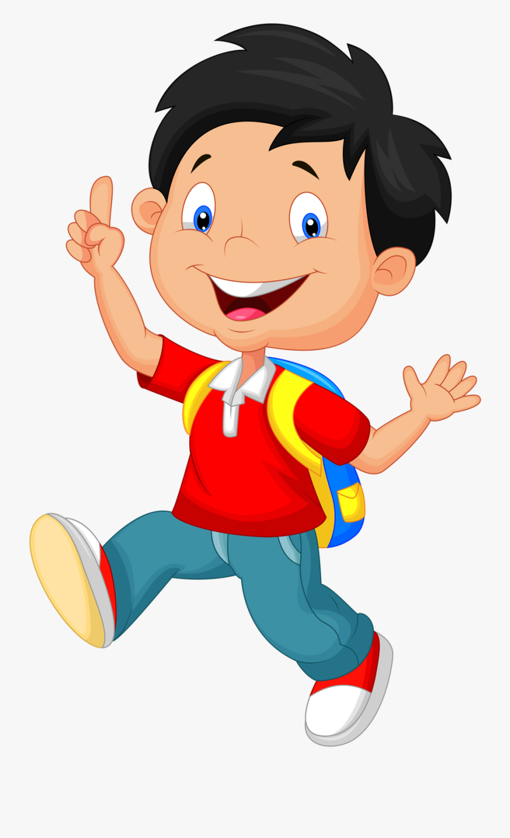
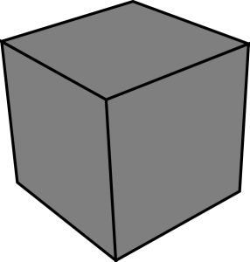
وقفَ عمّارُ بجانبِ الطّاولةِ الّتي عليها أدواتِ التّجربةِ، يُمعِنُ النّظرَ فيها ويحاولُ استكشافَها.
فجأةً، سمعَ صوتًا
يهمسُ: عمّار عمّار..
هيّا إلمسني
إلمسني وتعالَ معي!

Slide 5
عادَ المكعّب يصّر على عمّار أنْ يلمسَهُ.. وعندما لمسَهُ عمّارُ، أصبح فجأةً داخلَ مكعّبِ الحديدِ وبين ذراتِهِ!

Slide 6

أهلًا وسهلًا بكَ داخلَ مكعّبِ الحديدِ الصّلبِ يا عمّار.
قالَ المكعّبُ. أيُّها المجازف، أنتَ في أقوى حالةٍ
من حالاتِ المادّةِوهي الحالةُ
الصّلبةُ مثلَ رأسي الصّلبِ وكأنّه حجرٌ!

Slide 7
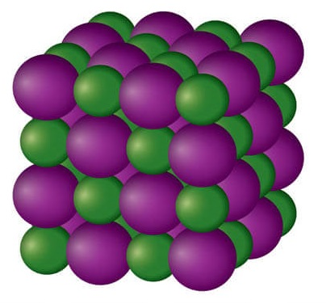
عمّار: شكرًا لك، ولكنَّ جزيئاتِكَ تضغطُ على جسدي ولا أستطيعُ الحركةَ..
المكعّب: أنا آسفٌ حقًا، لا أعلمُ ماذا
أستطيعُ أنْ أفعلَ لأخفّفَ عليك،
إنّ جزيئاتي يا عمّار قريبةٌ من بعضِها
البعض وذلك لأنّ قوّةَ التّجاذبِ بينها
قويّةٌ جدًّا لذلك لا يستطيعُ أحدٌ أن
يضغطني ويغيّرَ من شكلي..

Slide 8
وبدأَ مكعّبُ الحديدِ يمشي رويدًا رويدًا
إلى أنْ وصلَ بجانبِ كأسًا طويلًا
من العصيرِ، قَفز ومن ثمَّ رمى
عمّارَ في كأسِ العصيرِ!

Slide 9

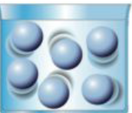
عمّار: يا إلهي! أين أنا؟؟ الحمدلله أنني أجيدُ السّباحةَ..
العصير: تذوّقْ طعمي يا عمّار فأنا لذيذٌ جدًّا..
عمّار: أنا سعيدٌ! إنني أسبحُ وأغوصُ بأعماقِك ولكنّ
المكانَ ضيّقٌ بعضَ الشّيء..
العصير: نعم، لأنّ جزيئاتي قريبةٌ قليلًا من بعضِها
ولكنَّك كنتَ تعاني عندما كنتَ داخلَ
مكعّبِ الحديدِ..أمّا هُنا فأنت
تتحركُ براحتِك أكثرَ قليلًا..

Slide 10
عمار: نعم صحيح.. لكنْ، هل يستطيعُ أحد أنْ يضغطَك؟
العصير: كم أنتَ متسائِلٌ يا عمَار.. بالطّبع لا أحد
يستطيعُ أنْ يضغطَني ولكنّ شكلي غيرَ ثابتٍ..
فأنا هُنا طويــــــــــــــــــــــلٌ جدًّا..
عمّار: وكيف مِنَ الممكنِ أنْ يختلفَ شكلُكَ؟

Slide 11

بدأَ كأسُ العصيرِ يزحفُ إلى أنْ وصلَ إلى دلوٍ عريضٍ وكبيرٍ وأسقطَ عمّار والعصيرَ فيهِ..
عمّار: أخ! لقدْ ارتطمَ رأسي بالقاعِ .. كيف هذا؟ وكيف قلّتْ كمّيّتُك بهذا الشّكلِ!!
العصير: كمّيتي لم تقلْ، ولكنّ الدّلوَ واسعٌ جدًّا
فأخذْتُ شكلَهُ، فقوى التّجاذبِ بين جزيئاتي
ليستْ متماسكةً كثيرًا لذلك أستطيعُ أنْ أغيّرَ
من شكلي..
عمّار: سوفَ أخرجُ من هُنا.. لم أعِدْ أستطيعُ السّباحةَ،
فأنتَ تصلُ إلى قدميّ فقط.. إلى اللّقاءِ..

Slide 12
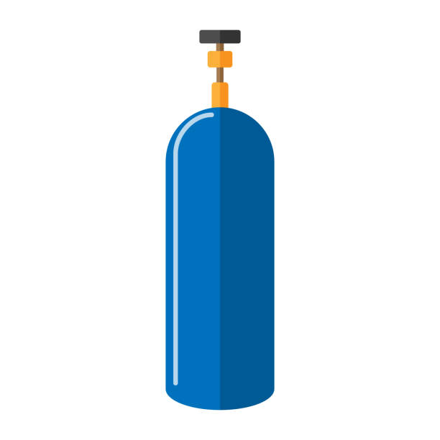
وعندما وصل عمّار إلى أعلى الدّلوِ تعثّرَ وتدحرجَ حتّى سقط في أسطوانةٍ صغيرةٍ..
غاز الهيليوم: أهلًا وسهلًا يا عمّار!
عمّار: مَن أنتَ؟
غاز الهيليوم: لا تقلقْ! أنا غازُ الهيليوم.
عمّار: غازٌ! ولكنّني لاأراكَ!

Slide 13

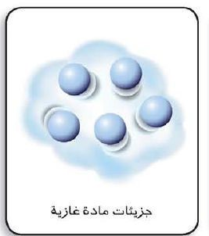
غاز الهيليوم: نعم، فأنا لا شكل لي ومعظم الغازات لا لون لها، أنتشرُ بشكلٍ عشوائيٍّ لأنّ المسافةَ بين جزيئاتي بعيدةٌ، وقوى التّجاذبِ بينهم تَكادُ تكونُ معدومةً.. لذلك أنت تُحلِّقُ وتطيرُ براحتِك هُنا..
عمّار: وهل يستطيعُ أحدٌ ضغطَكَ؟
غاز الهيليوم: نعم، فأنا مضغوطٌ جدًّا في هذه
الاسطوانةِ ومنَ الممكنِ أنْ أنفجرَ..
عمّار: آه! حقًا لقد تعبتُ من هذه المغامرةِ..
أنا ذاهبٌ.. ودااااااااعًا!

Slide 14

خرج عمّار، وتفاجأَ بأنَّ المتحفَ فارغٌ..
عمّار بصوتٍ خائفٍ: يا ألهي أين زملائي؟؟

Slide 15

ركضَ عمّارُ نحو البابِ وإذْ بمعلمتهِ تنادي عليّهِ..
المعلمة: لقد بحثْنا عنكَ في كلِّ مكانٍ، أين كنتَ؟
عمّار وهو ينظرُ ملتفتًا إلى متحفِ الأطفالِ: لقدْ كنتُ
في أغربِ مغامرةٍ ممكنُ أنْ أخوضَها في حياتي! سأخبرُكِ
بها الآن في الباصِ..
الطّلبة: هيّا لننطلق!

